Slide 1
设备机柜
发送器
接收器
单频衰耗冗余控制器
双频衰耗冗余控制器
防雷电缆模拟网络
室内设备

Slide 2
作用：
1) 防护传输电缆引入室内雷电冲击(横向、纵向)；
2) 通过0.25 km、0.5 km、1 km、2 km、2 km、2×2 km电缆模拟网络，补偿实际SPT数字信号电缆；
3) 便于轨道电路调整。

Slide 3
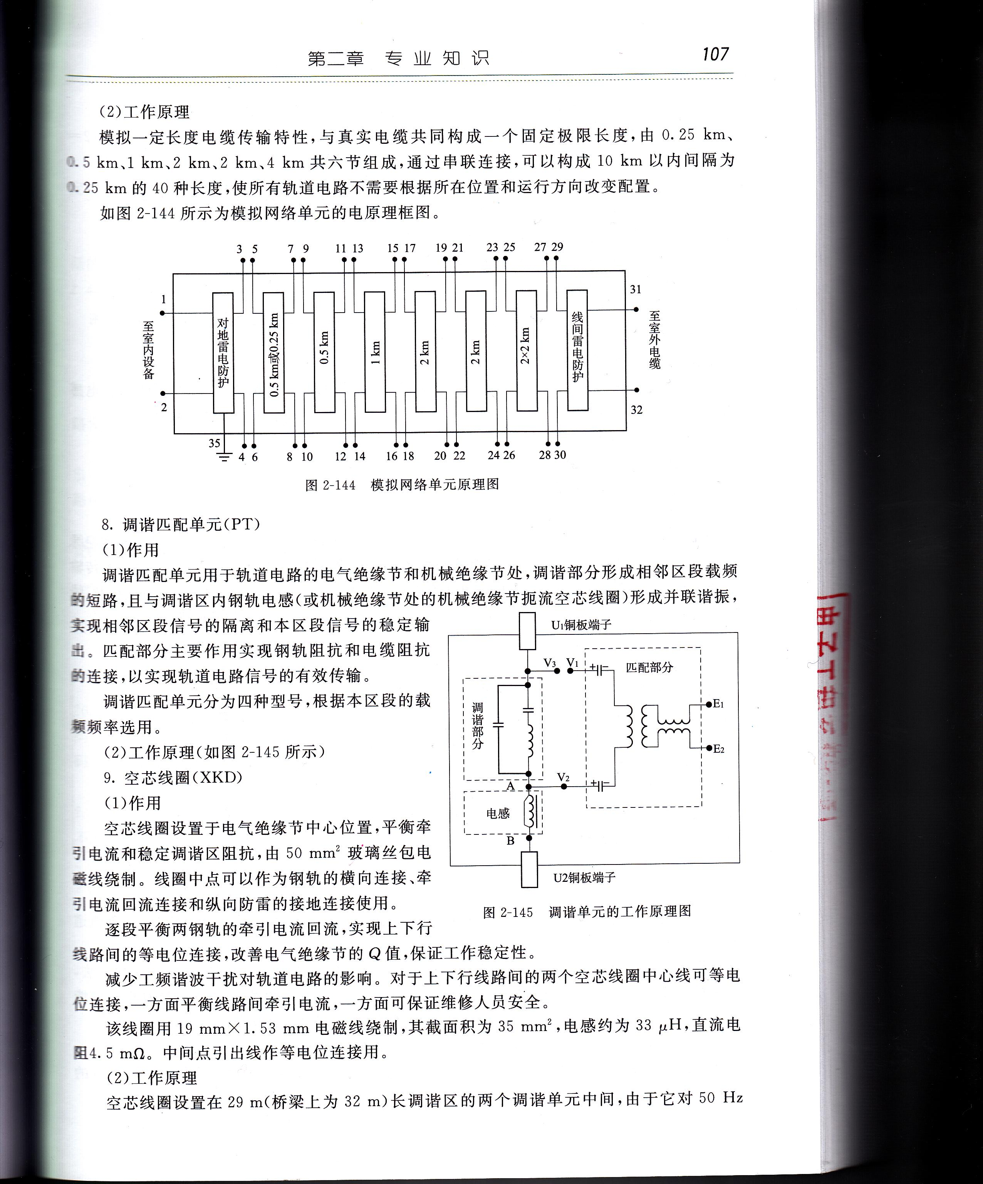
模拟一定长度电缆传输特性，与真实电缆共同构成一个固定极限长度; 由0.25km、0.5km、1km、2km、2km、4km共六节组成，通过串联连接，可以构成10km以内的间隔为0.25km的40种长度。使所有轨道电路不需要根据所在位置和运行方向改变配置

Slide 4
序号 | 代号 | 用途
1 | 1、2 | 设备侧接线端子，防雷变压器初级
2 | 3、4 | 防雷变压器次级
3 | 5～30 | 0.25、0.5、1、2、2、2*2Km电缆模拟网络接线端子
4 | 31、32 | 电缆侧接线端子
5 | 35 | 防雷变压器接地端

Slide 5
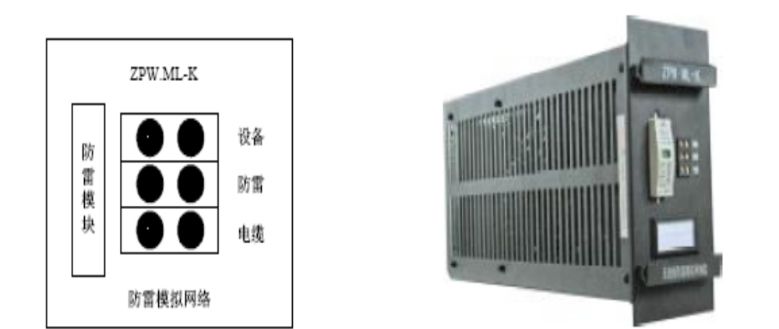
防雷模拟网络面板:
防雷模拟网络面板图
防雷模拟网络正面视图

